Slide 1
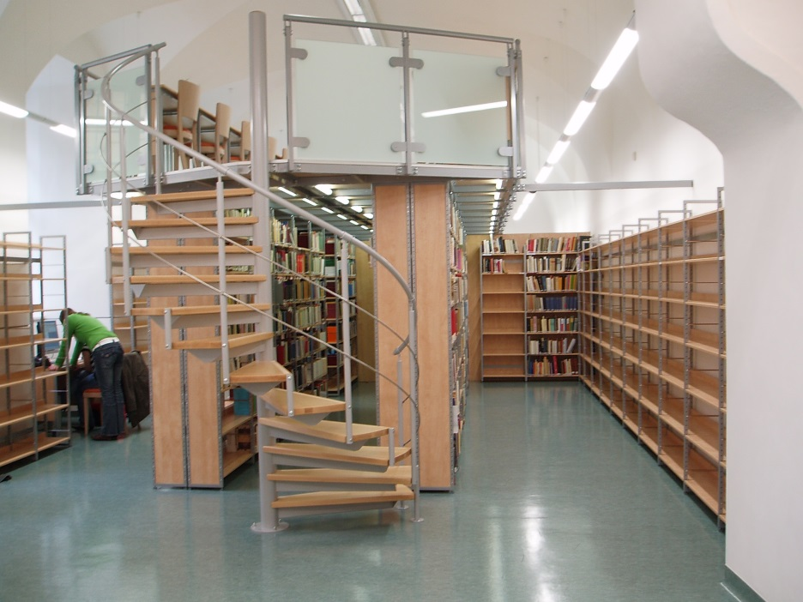
Knihovna CMTF UP
Úvodní průvodce

Slide 2
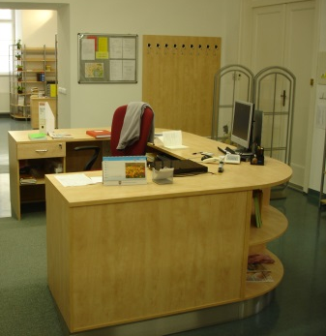
Personální obsazení
Mgr. Jiří Piáček – vedoucí knihovny
Mgr. Petra Juráňová
Mgr. Hana Frycová
Mgr. Lada Polláková

Slide 3
Výpůjční doba
PO 9:00 – 18:00
ÚT 9:00 – 16:00
ST 9:00 – 18:00
ČT 9:00 – 16:00
PÁ 9:00 – 13:00
So 9:30 – 13:30

Slide 4
Profil fondu Knihovna obhospodařuje cca 50 000 knih, 1/3 z nich je umístěna na katedrách.
Jádro fondu
teologie
biblistika
liturgika
filosofie
Hraniční obory
historie
sociologie
právo
psychologie
pedagogika apod.

Slide 5
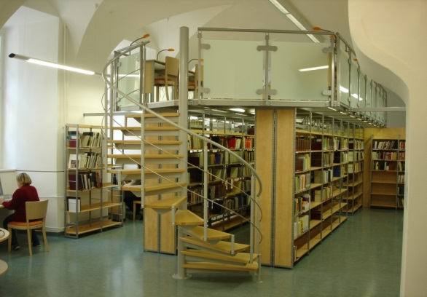
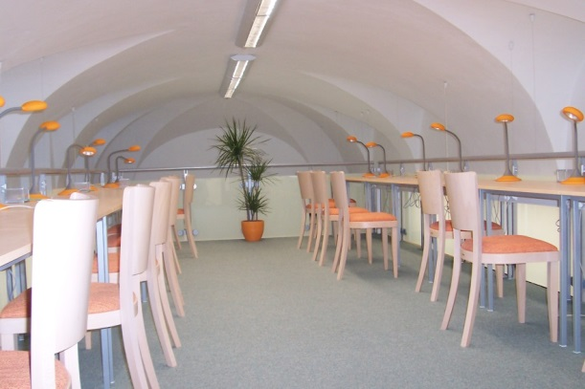
Vybavení knihovny
V knihovně je 11 studijních míst a 2 multimediální pracoviště
Na galerii je 16 studijních míst s možností připojení notebooků do sítě
V knihovně je i wifi, návod pro připojení naleznete na wiki.upol.cz

Slide 6
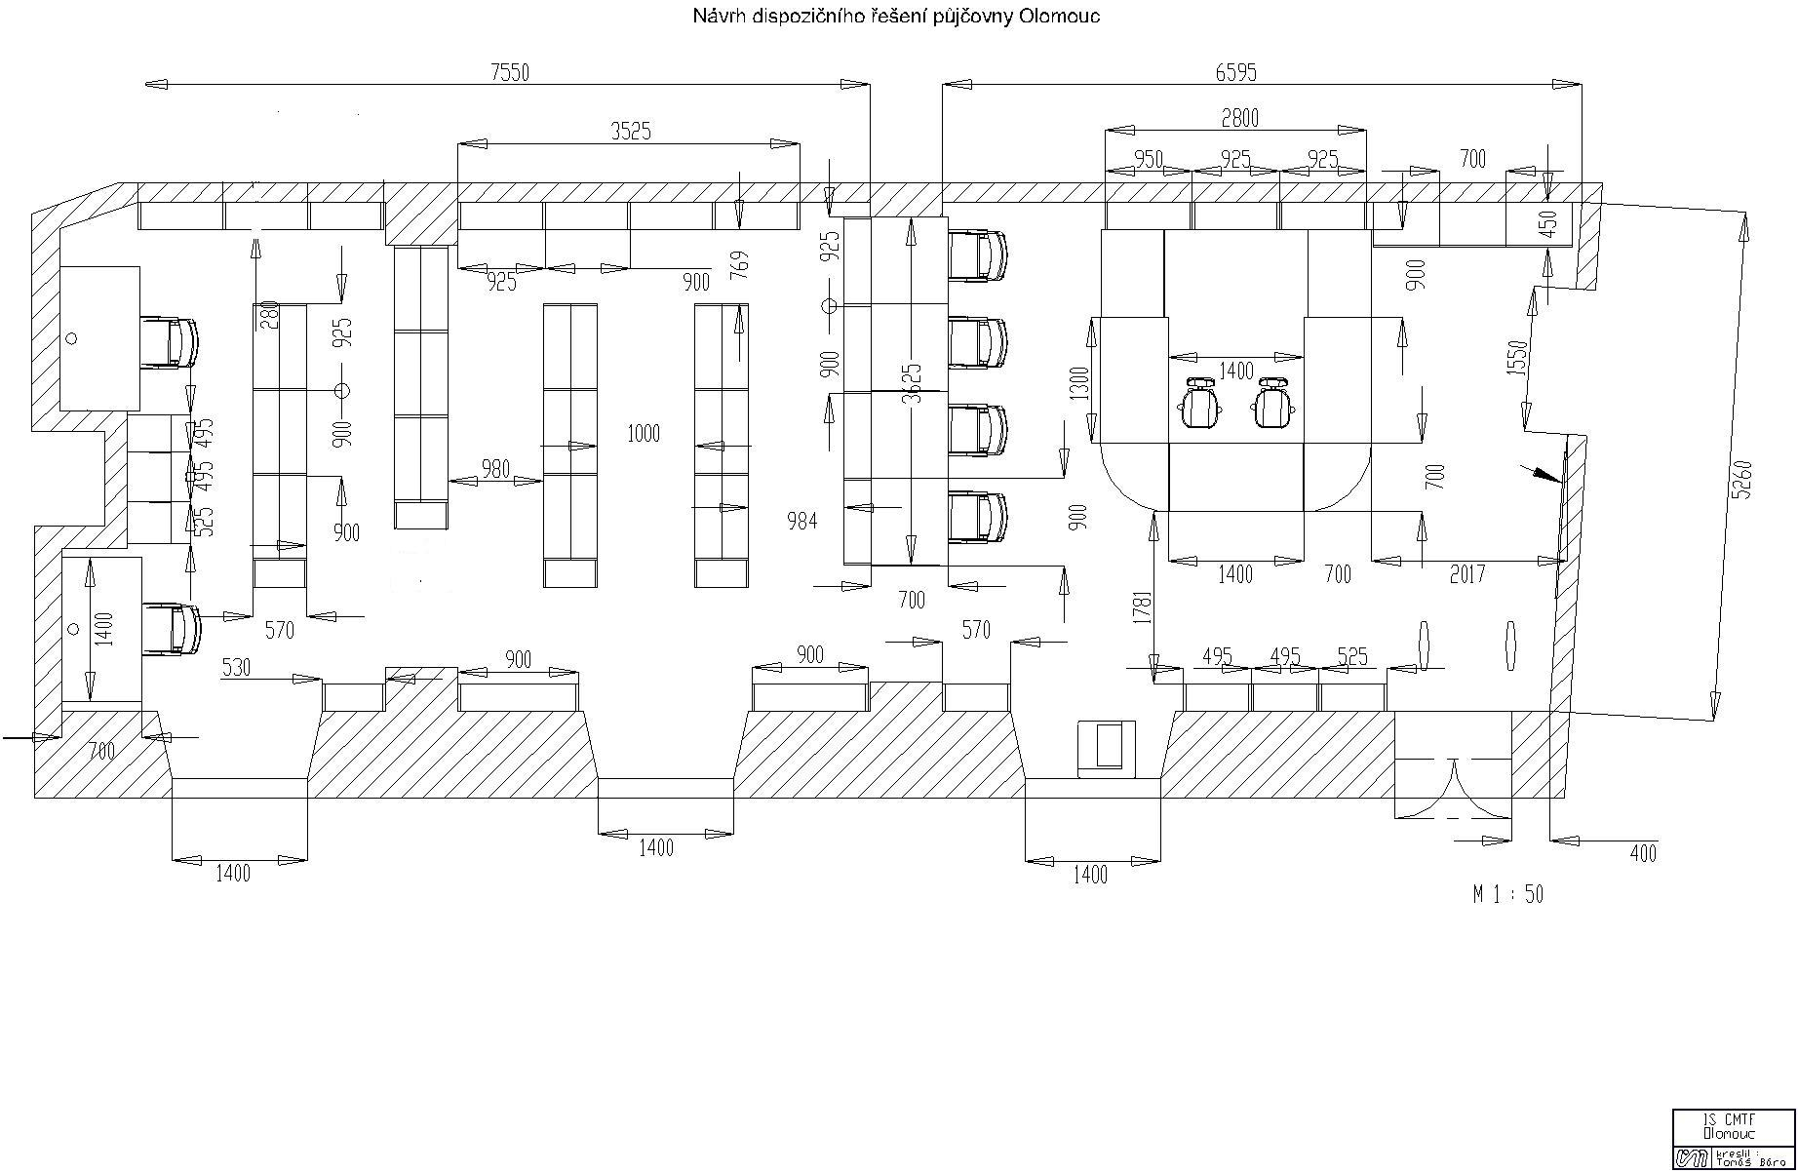
Půjčovna

Slide 7
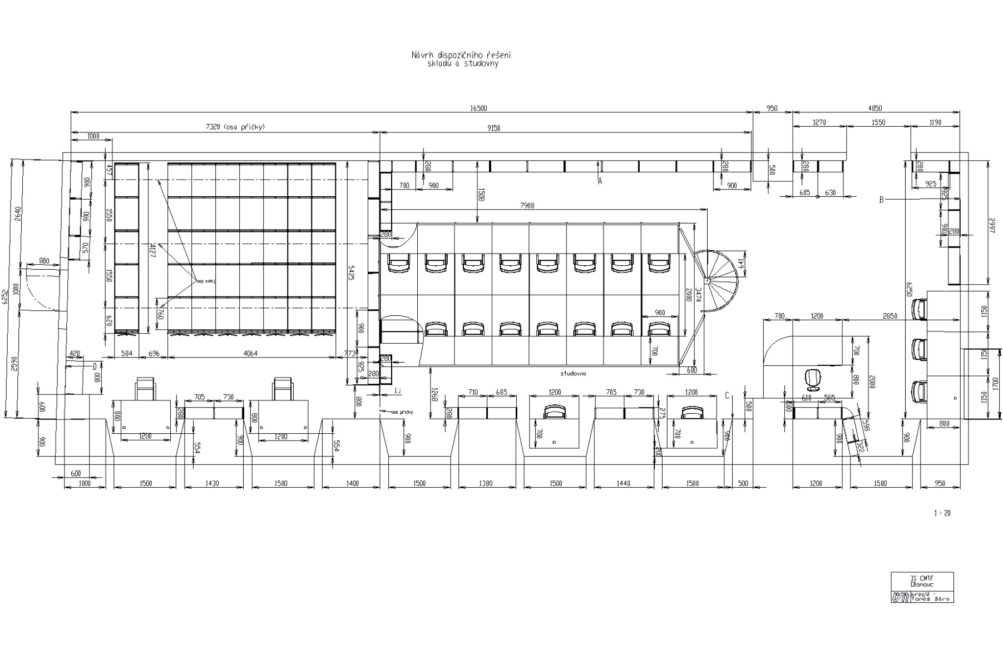
Studovna a sklad

Slide 8
Stránky Knihovny UP najdete na adrese
http://knihovna.upol.cz

Slide 9
Katalog Knihovny UP
Na webových stránkách Knihovny UP najdete řadu užitečných informací a odkazů.
Jedná se zejména o Souborný katalog, to znamená, že zde najdete všechny knihy ve fondu Knihovny UP na všech jejích pracovištích. Knihy jsou zpracovávány v systému Advanced Rapid Library (ARL).
Půjčovat si můžete nejen na své mateřské fakultě, ale i absenční výpůjčky v Ústřední knihovně a knihovnách ostatních fakult.
DŮLEŽITÉ UPOZORNĚNÍ: Britské centrum je sice součástí Knihovny UP, ale má samostatný knihovní řád a jeho služby jsou placené.

Slide 10
Informační zdroje
Doporučujeme Vaší pozornosti také odkaz na E-zdroje. Najdete tam seznam databází zakoupených KUP ale i volně dostupných.
Na stránkách Knihovny UP najdete i další užitečné informace - otevírací doby knihovny, knihovní řád apod.
Doporučujeme si stránky knihovny pozorně projít. A zejména Vás zveme navštívit stránky Knihovny CMTF.

Slide 11
Kategorie čtenářů
Kategorie „A“ - maximální počet výpůjček 20
(učitelé, vědečtí pracovníci a účastníci doktorandského studia UP)
Kategorie „B“ - maximální počet výpůjček 15
(studenti, zaměstnanci a absolventi UP)
Kategorie „C“ – bez možnosti absenční výpůjčky (odborná veřejnost stojící mimo UP)
Kategorie „D“ - maximální počet výpůjček 5
(instituce, organizace, podniky, sdružení)

Slide 12
Kategorie knih
Prezenční výpůjčka – pouze do studobny (nelze půjčit domů) (knihy se signaturou na červeném podkladu, knihy z kateder, všechny časopisy, vybrané netištěné dokumenty – CD-ROM apod.)
Absenční výpůjčka – na 30 dní
Krátkodobá výpůjčka – na 14 dní
(beletrie v Ústřední knihovně UP)

Slide 13
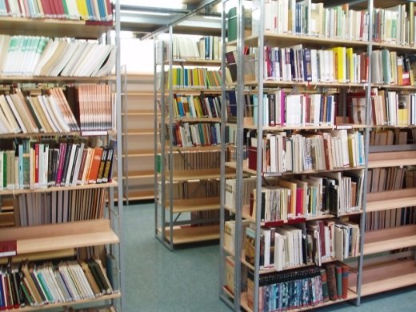
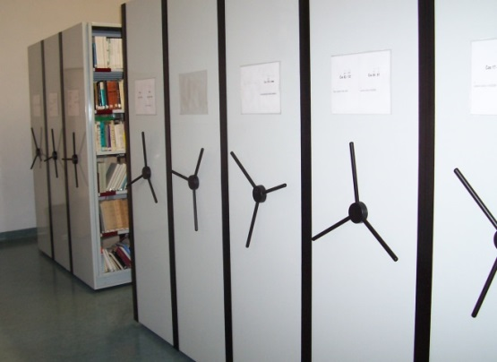
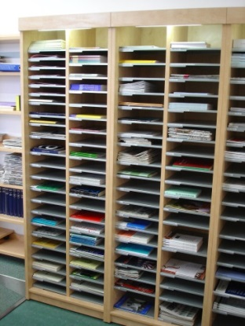
Knihy jsou v knihovně uloženy podle oborů – tematicky. Ve volném výběru si je můžete vyhledávat sami. Seznam písmenných označení signatur naleznete na nástěnce v knihovně.
Knihy se signaturou X jsou umístěné ve skladu, kam uživatelé nemají přístup. Knihovnice je přinese na požádání. Funkce rezervace ze skladu v katalogu knihovny se týká titulů ze skladu ústřední knihovny!
Vedle výpůjčního pultu je regál s časopisy. Jsou zde umístěna čísla aktuálních ročníků. Starší ročníky opět přinese knihovnice na požádání ze skladu.

Slide 14
Prodloužení
Výpůjčku si mohou uživatelé z řad studentů 3x prodloužit, není-li již překročena výpůjční doba a není-li prodlužovaný titul rezervován pro jiného čtenáře.

Slide 15
Upozornění k výpůjčkám:
Při překročení výpůjční doby je čtenáři účtována pokuta ve výši 2,- Kč denně za každý dokument
Knihovna UP zasílá na univerzitní e-mailové adresy uživatelů upozornění na rezervace připravené k vyzvednutí a na konec výpůjční lhůty u vypůjčených dokumentů.
E-mailem jsou rozesílány upomínky (1.-5.) na nevrácené dokumenty.
Každý uživatel si může nastavit přeposílání univerzitní
e-mailové pošty na soukromou e-mailovou adresu: www.upol.cz -> Portál -> Administrativa -> Návody a nápovědy -> E-mail pro studenty

Slide 16
Otevírací doby katedrových knihoven
se aktualizují v průběhu měsíce října.
Knihy z kateder lze studovat pouze prezenčně.
Jsou primárně určeny pro vyučující.

Slide 17
Čtenářské konto
Na webové stránce katalogu si můžete otevřít své čtenářské konto.
www.upol.cz -> Knihovna -> Katalogy -> Souborný katalog -> Přihlášení
Čtenářské konto aktivuje na požádání knihovnice – nastaví heslo XXX – při prvním přihlášení si toto heslo změníte (musí mít alespoň 6 znaků).
Po přihlášení můžete kontrolovat své výpůjčky, prodlužovat knihy (pokud už neproběhla výpůjční doba), provádět rezervace – jen u knih, které jsou absenční a jsou rozpůjčené.

Slide 18
Čtenářské konto

Slide 19
Kopírování
V knihovně lze kopírovat a tisknout z počítačů prostřednictvím kopírky firmy TARAN.
Na ISIC karty si nabijete kredit u knihovnice.
1 stránka - 1,20 Kč.
Tento kredit platí na všech pracovištích knihovny UP. V kterékoli z nich si můžete kredit opětovně dobít.
Je výhodnější vložit si vyšší částku. Ušetříte si tak čekání na dobití, je-li v knihovně větší provoz. Minimum je v naší knihovně 30,- Kč. Případný zůstatek lze v závěru studia vybrat zpět.
POZOR! – Neplést si s kreditem na obědy.

Slide 20
Prodej
V Knihovně CMTF můžete zakoupit vybrané tituly knih.
Ceník je vyvěšen na nástěnce vlevo od dveří do knihovny.
Taktéž lze zakoupit vybrané propagační předměty fakulty.

Slide 21
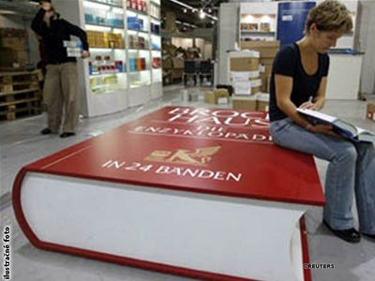
Přejeme Vám hodně úspěchů ve studiu a příjemnou spolupráci s naší knihovnou i ostatním složkami Univerzity Palackého.

